Slide 1
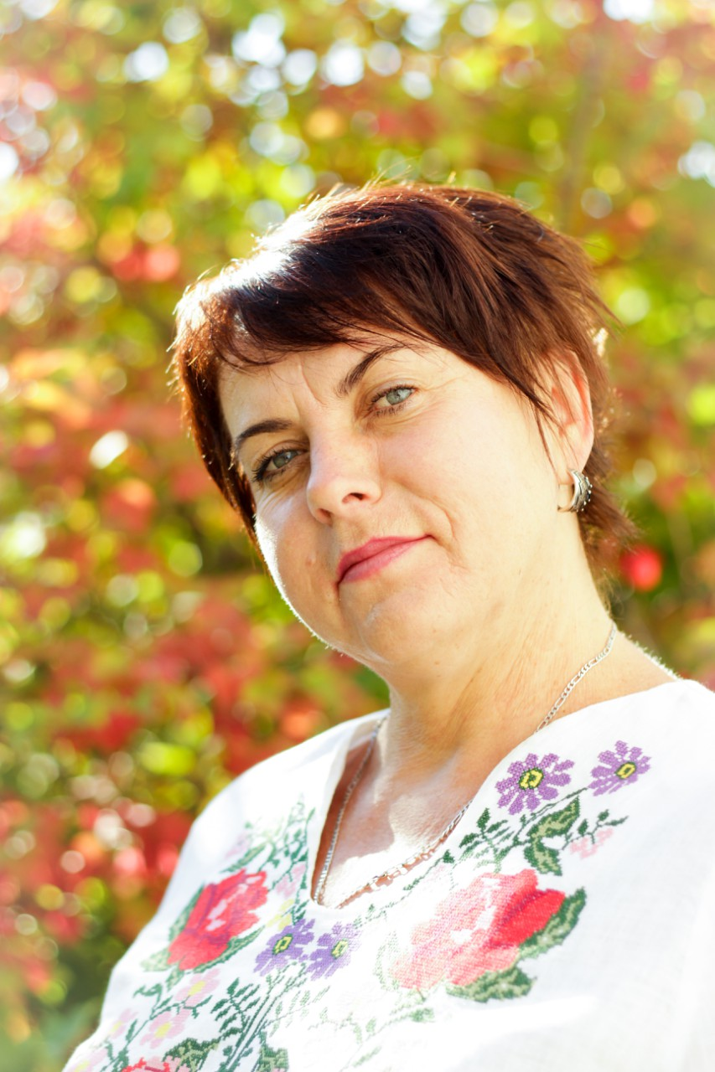
‘
Лідія Григорівна
Залозна
вчитель початкових класів
Гнідинської загальноосвітньої школи І-ІІІ ступенів
імені Петра Яцика
«старший вчитель»

Slide 2
Моє кредо:
«Полюби Дитину.
Полюби її сильніше,
ніж самого себе.
Всього себе віддавай дітям.
І тільки тоді ти зможеш іменуватися Вчителем».
В.Сухомлинський

Slide 3
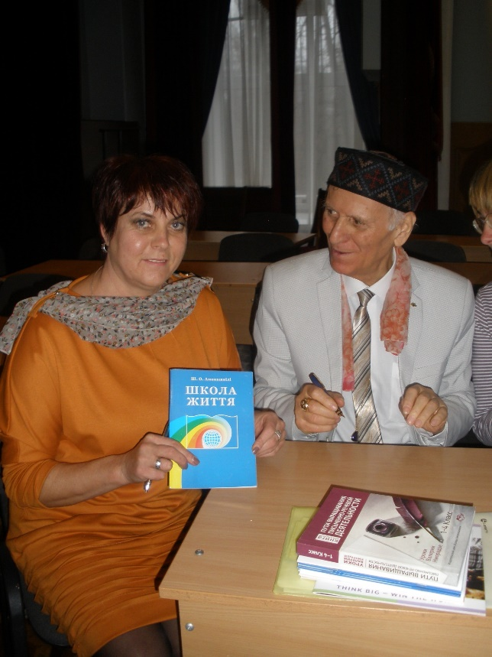
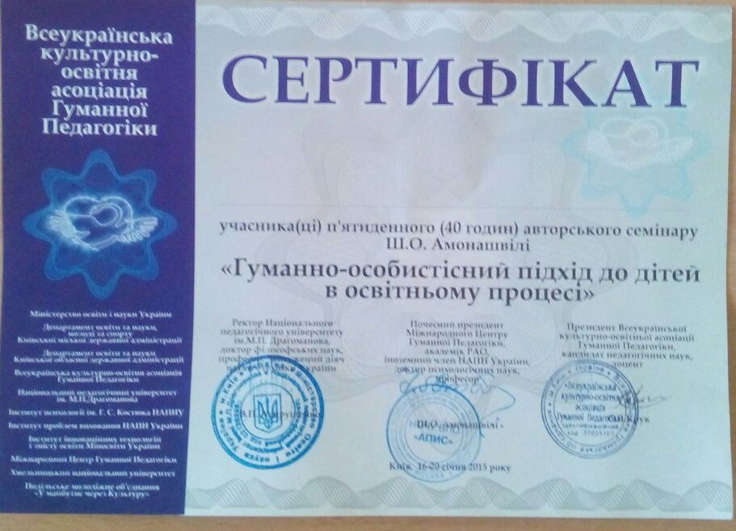
Самоосвіта
Сертифікат, який засвідчує участь в п’ятиденному (40 годин) авторському семінарі Ш.О. Амонашвілі «Гуманно-особистісний підхід до дітей в освітньому процесі» Київ, 16-20 січня 2015 року.
І

Slide 4
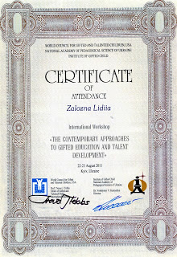
Сертифікат, який засвідчує участь у ІІ міжнародному науково-практичному семінарі «Сучасний погляд на обдарованість та розвиток талантів» Київ, 22-23 серпня 2011 року.

Slide 5
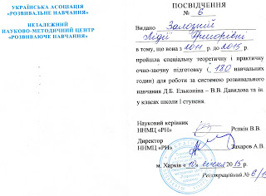
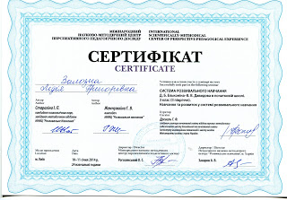
Посвідчення № 6 про проходження чотирьохрічних курсів за системою «Розвивального навчання» Д.Б. Ельконіна – В.В. Давидова (спеціальна теоретична і практична очно-заочна підготовка (180 навчальних годин) для роботи за системою розвивального навчання Д.Б. Ельконіна – В.В. Давидова у класах школи І ступенів) Харків, 10 січня 2015 року.

Slide 6
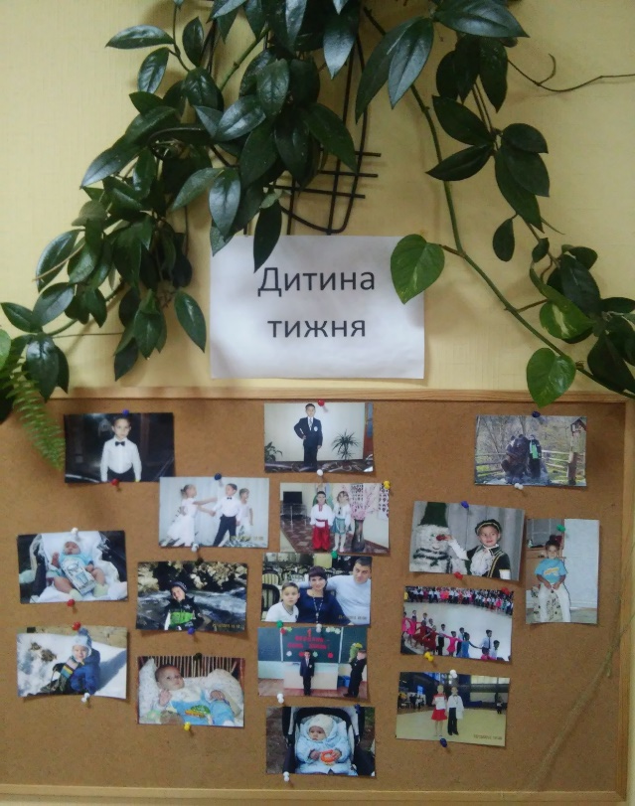
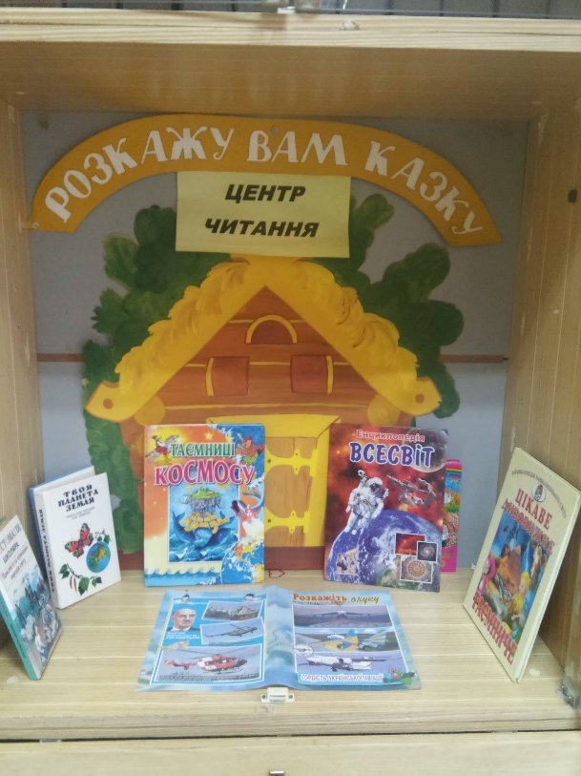
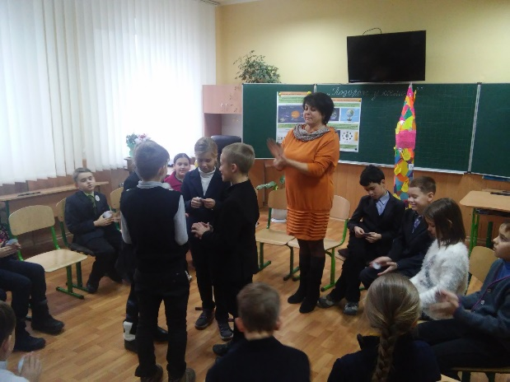
Тому в своїй роботі я зрозуміла потребу використовувати елементи розвивального та інтегрованого навчання за програмою Всебічного розвитку дитини «Крок за кроком», яка дає можливість дітям навчатися, здійснювати вибір у структурованому навчальному середовищі.

Slide 7
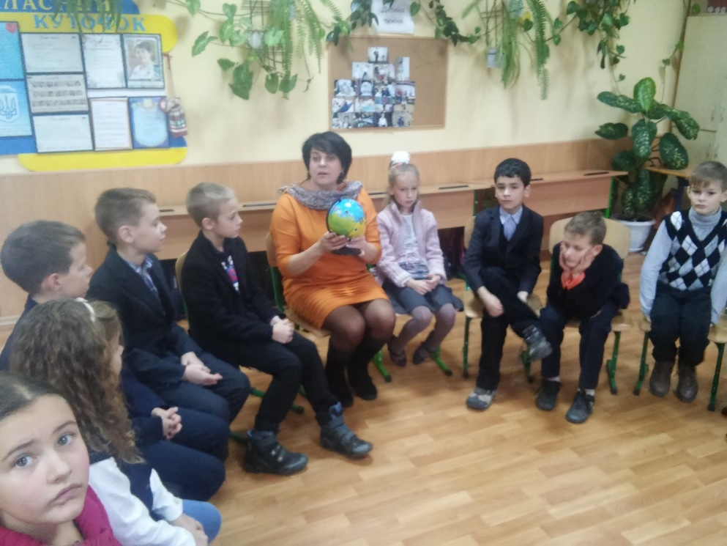
Ранкові зустрічі ( привітання, обмін інформацією, групове заняття, щоденні новини)

Slide 8
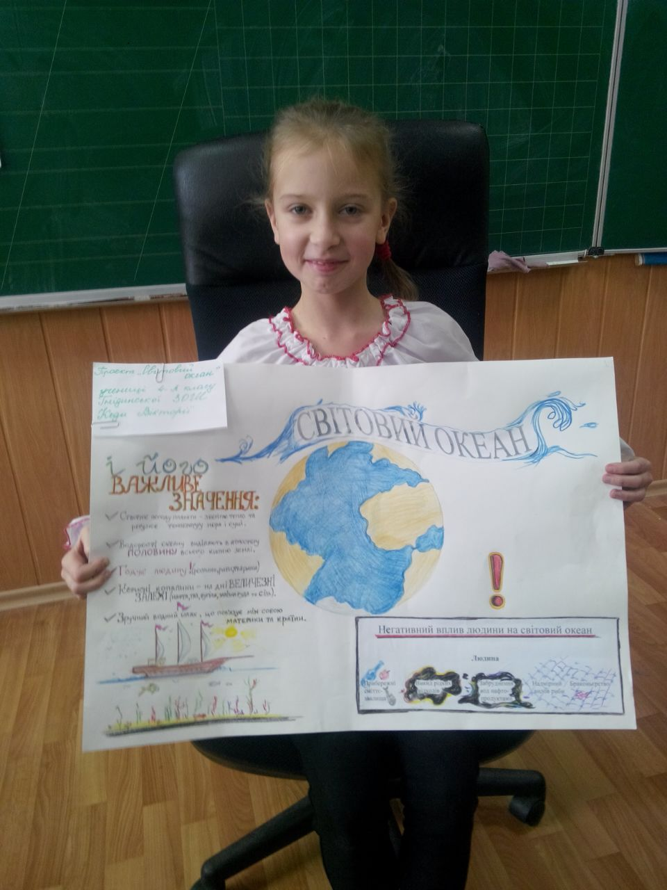
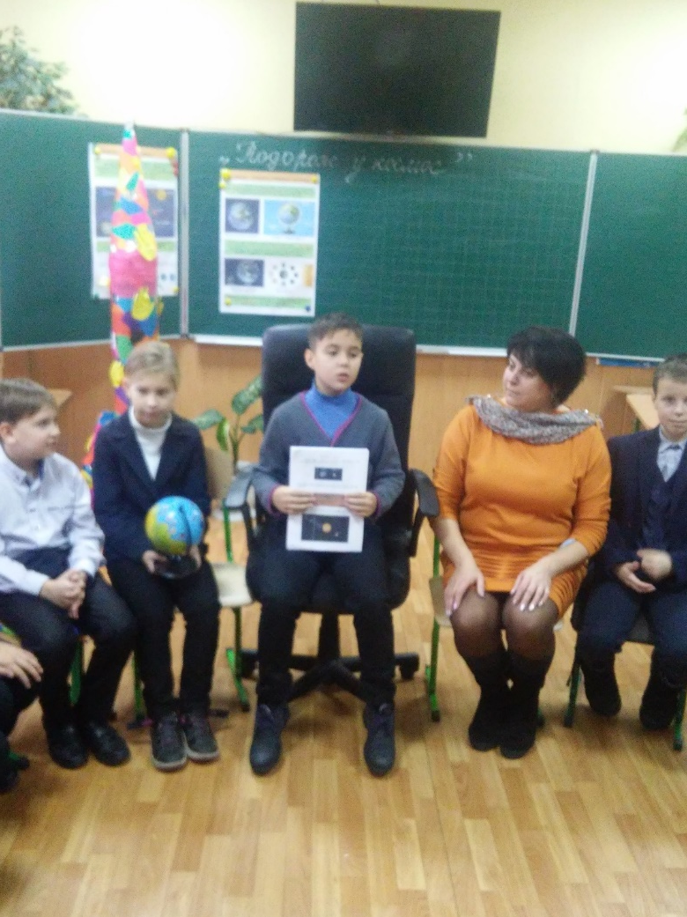
Обмін інформацією – «Крісло автора»

Slide 9
Робота в центрах ( центрі математики, центрі української мови, центрі читання, центрі творчості, науковому центрі)

Slide 10
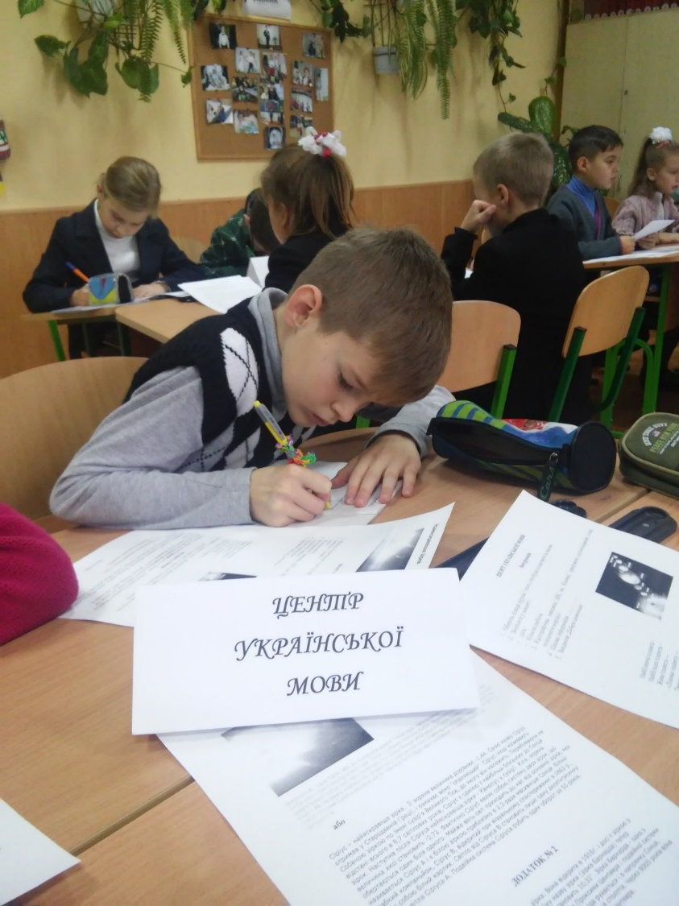
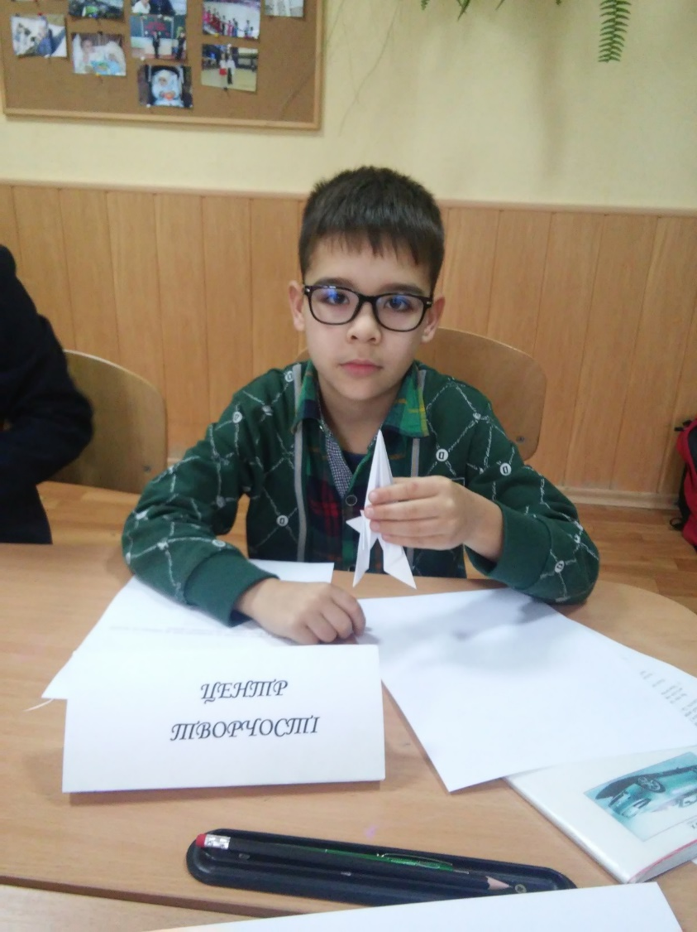
Кожна дитина на протязі дня має попрацювати в кожному центрі.

Slide 11
Ранкові зустрічі допомагають дітям повірити в себе, побачити свою значущість. А це, мабуть, головне для мене, як учителя

Slide 12
Шановні колеги!
Бажаю Вам прагнути побачити невидиме, зрозуміти приховане і розгледіти незвичайне у звичайному.
Мій сайт : lida-zalozna.at.ua

